Slide 1



CHÀO MỪNG QUÝ THẦY CÔ
VỀ DỰ GIỜ THĂM LỚP 3A1
Tiếng Việt
Luyện tập: Từ chỉ sự vật, hoạt động.
Hỏi-đáp về sự vật, hoạt động.
Giáo viên: Đào Thị Thúy

Slide 2


Khởi động

Slide 3
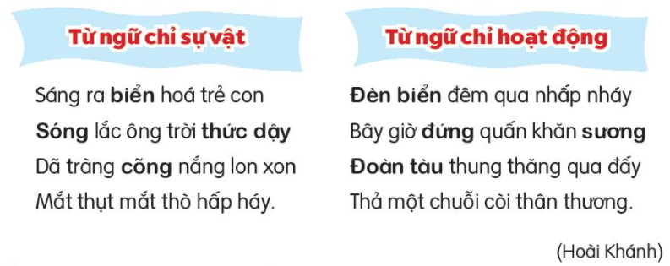
1. Luyện tập.
Bài 1. Xếp các từ ngữ in đậm trong đoạn thơ dưới đây vào nhóm thích hợp.

Slide 4
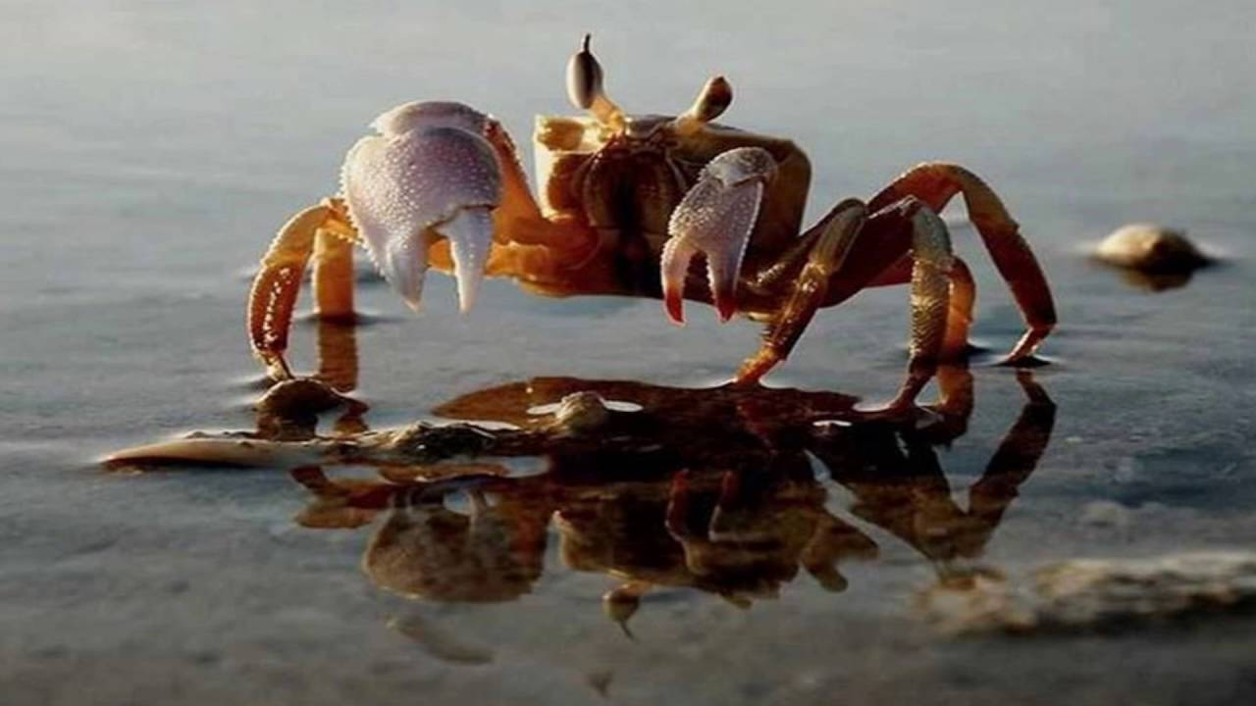
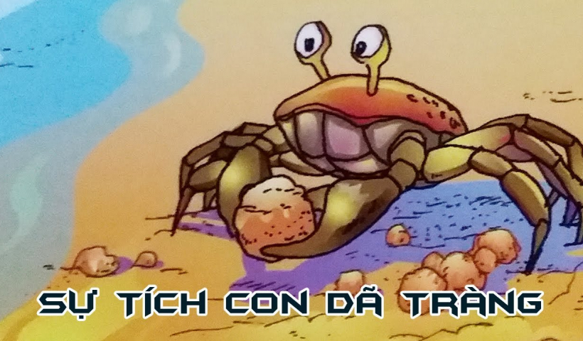
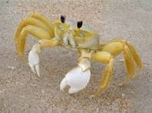
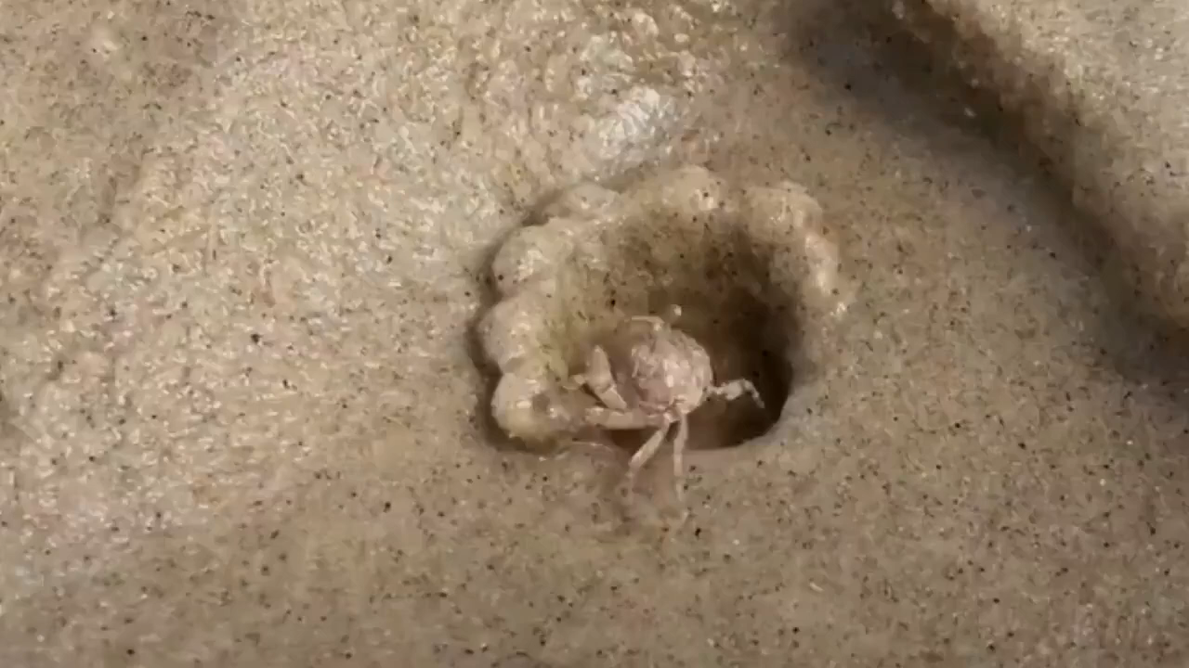

Slide 5
Bài 2. Tìm thêm những từ ngữ chỉ sự vật có trong đoạn thơ trên.
Những từ ngữ chỉ sự vật khác trong đoạn thơ là: trẻ con, ông trời, dã tràng, nắng, mắt, khăn, còi.

Slide 6
Bài 3: Hỏi – đáp về sự vật, hoạt động được nói đến trong đoạn thơ.
Mẫu.
STT | Hỏi – đáp về sự vật | Hỏi – đáp về hoạt động
1
Cái gì lắc ông trời thức dậy ?
Dã tràng làm gì ?
Sóng lắc ông trời thức dậy.
Dã tràng cõng nắng.

Slide 7

XIN CHÂN THÀNH CẢM ƠN
QUÝ THẦY CÔ GIÁO VÀ CÁC EM
Notes:
7

